Slide 1
Clase N°6: MANEJO DE
ALTERACIONES DE SIGNOS VITALES
ASIGNATURA: ATENCIÓN DE PRIMEROS AUXILIOS DEL ADULTO MAYOR
FECHA: 27 DE ABRIL, 2020. CURSO : 4° D
GUÍA DE ESTUDIO N° 6 UNIDAD 1 “MANEJO DE ALTERACIONES DE LOS SIGNOS VITALES”
OBJETIVO GENERAL:
Colabora en la atención del adulto mayor frente a alteraciones graves de su condición de salud, con los recursos disponibles y de acuerdo a sus competencias y a los protocolos de la institución, e informa a quien corresponda, según la norma.
OBJETIVO DE LA CLASE:
Aplicar manejo de las alteraciones que sufren los signos vitales en un cliente / usuario adulto, con el fin de brindar atención de primeros auxilios.
Lea atentamente el PPT y realice la actividad en su cuaderno, sáquele una fotografía y la envíela al mail alexis.berrios@liceo-victorinolastarria.cl, plazo de entrega 13 de mayo a las 23.59 hrs.

Slide 2
La clase anterior analizamos las atenciones de primeros auxilios que se brindan a un usuario con alteración en los signos vitales, estos son:

Slide 3
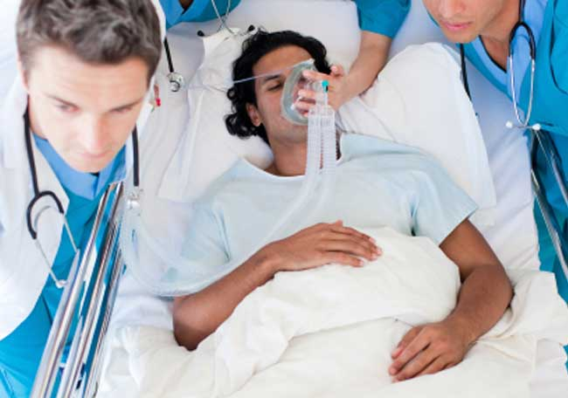
La clase anterior analizamos las atenciones de primeros auxilios que se brindan a un usuario con alteración en los signos vitales, estos son:

Slide 4
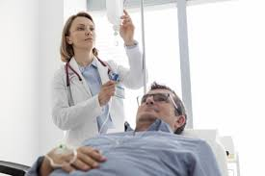
La clase anterior analizamos las atenciones de primeros auxilios que se brindan a un usuario con alteración en los signos vitales, estos son:

Slide 5
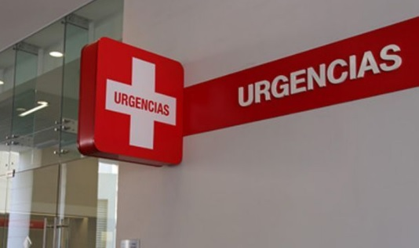
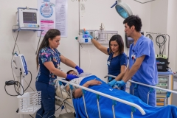
TAREA
Registre en su cuaderno fecha, objetivo general y de la clase.
Ejecute el siguiente caso clínico en su cuaderno.
CASO CLÍNICO
Usted es TENM del servicio de urgencia del hospital de San Vicente y recibe un paciente que refiere: disnea, dolor torácico, cefalea hace 2 días, tiene antecedentes de HTA y EPOC, sin tratamiento farmacológico de ambas enfermedades, ya que por la pandemia no ha ido a buscar sus medicamentos al CESFAM de origen, al control de signos vitales (CSV): P/A 200/120, FC: 105 LPM, FR: 25 RPM, T°38°C axilar, SPO2%: 88% sin oxigeno, EVA: 4/10, no se toma HGT por no ser diabético.
¿QUE ATENCIÓN DE PRIMEROS
AUXILIOS LE REALIZARÍA A ESTE USUARIO?

